Slide 1
学习情境2：
制作购物计算器

Slide 2

工作任务与技能目标
工作任务：
  制作一个购物计算器
技能目标：
  1、掌握脚本的基本结构
  2、熟悉脚本的基本语法
  3、掌握JavaScript中函数的定义与使用

Slide 3
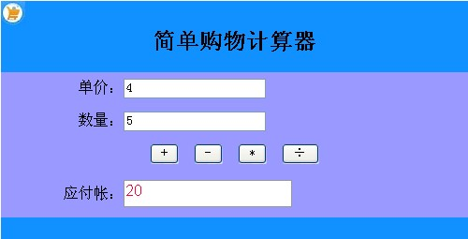
2.1 任务描述

Slide 4
2.2 任务实施
2.2.1 什么是JavaScript
2.2.2 JavaScript的基本语法
2.2.3 JavaScript中函数的定义和应用
2.2.4 简单购物计算器设计及实现

Slide 5
2.2.1 什么是JavaScript
1. JavaScript的特点
  （1）是一种脚本编写语言
  （2）基于对象的语言
  （3）简单性
  （4）安全性
  （5）动态性的
  （6）跨平台性

Slide 6
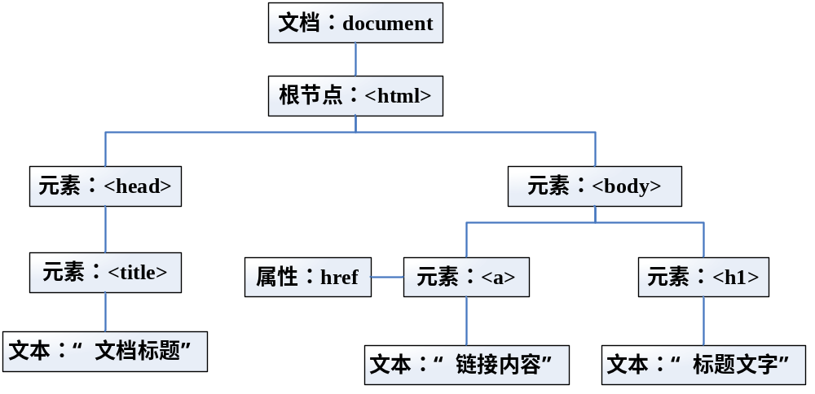
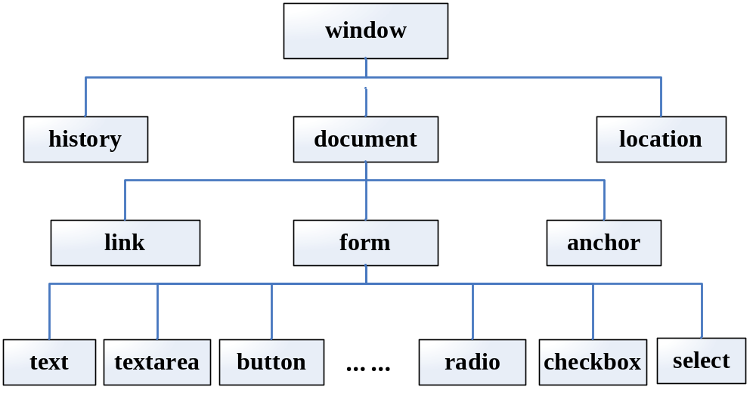
2.2.1 什么是JavaScript
2. JavaScript的组成
  （1）ECMAScript标准
  （2） 文档对象模型（DOM）
  （3）浏览器对象模型（BOM）

Slide 7
2.2.1 什么是JavaScript
3. 第一个JavaScript程序
示例2-1：第一个javaScript程序
  <html>
  <head>
  <script type="text/javascript" language="javascript>
  document.write("让我们一起开始学习JavaScript吧！");
  alert("Welcome");
  </script>
  </head>
  <body>
  </body>
  </html>

Slide 8


2.2.1 什么是JavaScript
4在网页中引用JavaScript的方式
  (1)在当前网页中编写JavaScript并使用
    示例2-2：简单JavaScript应用1
  (2)使用外部JavaScript文件
    <script type="text/javascript" src="脚本文件名" ></script>
    示例2-3：简单JavaScript应用2
  (3)直接在HTML标签中使用
    <input type="button" value="显示Hello" onclick="javascript：alert('Welcome!');" />

Slide 9
2.2.2 JavaScript的基本语法
1. 基本数据类型
2. 变量
3. 运算符和表达式
4. 程序流程控制
5. 注释
6. 常用窗口及输入输出

Slide 10
2.2.2 JavaScript的基本语法
1. 基本数据类型
  （1）数值类型（整数和实数）
  （2）字符串型（用“”号或‘’括起来的字符或数值）
  （3）布尔型（使True或False表示）
  （4）空值

Slide 11
2.2.2 JavaScript的基本语法
2. 变量
  （1）变量的声明
  （2）变量的作用域

Slide 12
2.2.2 JavaScript的基本语法
3. 运算符和表达式
（1）运算符
  算术运算符，如＋、-、*、/、%、++、--；
  有比较运算符，如!＝、＝＝、<、>、<>、>=、<=；
  有逻辑运算符，如&&、||、！（取反）；
  有赋值运算符，如＝

Slide 13
2.2.2 JavaScript的基本语法
4. 程序流程控制
  （1）条件结构
    示例2-4：学生等级划分
    示例2-5：根据星期弹出对应信息
  （２）循环结构
    示例2-6：使用for循环求1-100之间自然数的和
    示例2-4：使用while循环求1-100之间自然数的和
    示例2-8：输出1至100以内能被7整除的整数
    示例2-9：判断数组里能被7整除的第一个元素

Slide 14
2.2.2 JavaScript的基本语法
5. 注释
  （1）单行注释
    //
  （2）多行注释
    以/*开始，以*/结束

Slide 15
2.2.2 JavaScript的基本语法
6. 常用窗口及输入输出
  示例2-10：弹出窗口
  示例2-11：简单窗口交互

Slide 16
2.2.3 JavaScript中函数的定义和应用
1. JavaScript中的系统函数
  （1）parseInt( )
  （2） parseFloat( )
  （3） isNaN（）

Slide 17
2.2.3 JavaScript中函数的定义和应用
2. 自定义函数
（1）函数定义
在JavaScript中，定义函数由关键字function构成，其后跟随的是：
函数名；
一个用括号括起来的参数列表，这个列表是可选的，当有多个参数时，参数之间用逗号分隔开；
构成函数主体的JavaScript语句，由大括号括起来。
语法格式如下：
function 函数名（[参数1，参数2，参数3，… ]）
{
JavaScript语句；
}

Slide 18
2.2.3 JavaScript中函数的定义和应用
（2）函数调用
<input name="btn" type="button" value="打招呼" onclick="sayHello('Tom')" />
示例2-12：计算并返回两点之间距离的函数
示例2-13：函数调用
示例2-14：函数调用及交互

Slide 19
2.2.4 简单购物计算器设计及实现
示例2-15：简单购物计算器
<script language="javascript">
function calcute(op)
{
var num1,num2;
num1=parse.Float(document.myform.txtNum1.value);
num2=parse.Float(document.myform.txtNum2.value);
if(op=="+")
document.myform.txtResult.value=num1+num2;
else if(op=="-")
document.myform.txtResult.value=num1-num2;
else if(op=="*")
document.myform.txtResult.value=num1*num2;
else if(op=="/" && num2!=0)
document.myform.txtResult.value=num1/num2;
}
</script>
注意数据类型转换

Slide 20
2.2.4 简单购物计算器设计及实现
<input name="btnAdd" type="button" value=" + " onclick="calcute('+')" />
<input name="btnSub" type="button" value=" - " onclick="calcute('-')"/>
<input name="btnMul" type="button" value=" * " onclick="calcute('*')"/>
<input name="btnDiv" type="button" value=" ÷ " onclick="calcute('/')"/>&nbsp;

Slide 21
小结
JavaScript脚本的基本结构？
JavaScript与Java基本语法有哪些相同之处？
在JavaScript中，如何定义一个函数？
在JavaScript中，如何调用一个函数？
JavaScript在网站制作中的具体应用。

